Slide 1
ENFERMEDAD DIVERTICULAR Y DIVERTICULITIS
Sandra Milena Sepúlveda
Residente cirugía general
Universidad de Antioquia

Slide 2
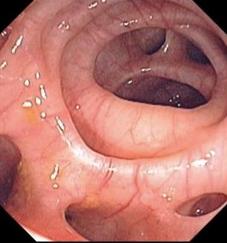
GENERALIDADES
Alteraciones estructurales de la pared, secundarias a la herniación de sus capas en la zonas de mayor debilidad por donde penetran la vasa recta en la capa circular muscular.
La mayoría son falsos y son de pulsión por aumento de la presión intraluminal.
La mayoría de los divertículos colónicos son falsos y son de pulsión por aumento de la presión intraluminal.
Entre el 80-90% de los divertículos colónicos comprometen el colon izquierdo.
Orientales colon derecho.
Munie S, Nalamati S. Epidemiology and Pathophysiology of Diverticular Disease . Clin Colon Rectal Surg 2018;31:209–213.
Notes:
La distribución anatómica:
Occidentales: sigmoides 65%, sigmoides + otra parte del colon 25%, pancolonicos 7%
Orientales: colon derecho
Ocurre más en el sigmoides porque es menos distensible que el colon proximal y recto
No ocurren en el recto porque sirve como reservocio y es altamente distensible y tienen una capa circunferencial adicional gracias a las tenias

Slide 3
FISIOPATOLOGÍA
Diverticulosis
Diverticulitis
Teorías:
Alteración de la motilidad colónica.
Ley de Laplace.
Genética: mutaciones.
Teorías:
Hipótesis apendicular
Inflamación crónica
Alteración de la microbiota intestinal.
Munie S, Nalamati S. Epidemiology and Pathophysiology of Diverticular Disease . Clin Colon Rectal Surg 2018;31:209–213.
Notes:
DIVERTICULOSIS
Aún no es completamente entendida.
Alteración de la motilidad colónica: Se han encontrado altos niveles de serotonina (transmisor neuroendocrine que particupa en el control motor de el Sistema nervioso entérico) en ptes con diverticulosis y fallas en la inervación colónica que generan contracciones incoordinadas con un aumento de la presion intraluminal
Ley de laplace: La P es directamente proporcional a la tensión de la pared e invsersa al diametro del radio. El sigmoides es el que menos diametro tiene, por lo que tiende a tener mayor presion instrluminal.
Genética: principalmente enfermedades del tejido conectivo
DIVERTICULISIS
Tampoco es clara
Diverticulitis → Proceso inflamatorio de los divertículos del colon
Teorías:
Hipótesis appendicular → Obstrucción y estasis del cuello de diverticulo que lleva a sobre crecimiento bacteriano e isquemia local con o sin microperforaciones.
Inflamación crónica: linfocitos y neutroficos en microscopia. Aunque es una asociación indirecta, dicen que muchos de los FR estan asociados a inflamación sistémica y que son FR para otras enfermedades con inflamación crónica com la enfermedad CV. Se han evidenciado niveles aumentados de metaloproteinasas e histamina
Alteración de la microbiota intestinal: el estilo de vida y la dieta alteran la microbiota intestinal que puede llevar a inflamación, además puede haber translocación bacteriana a través de la mucosa del colon por micro/macro perforaciones de los diverticulos

Slide 4
FACTORES DE RIESGO
Edad avanzada.
Obesidad.
Hombres hasta los 60 años.
Medicamentos: opioides, AINES, esteroides.
Dieta occidental: rica en carnes rojas y grasa.
Fumar.
Genética.
Deficiencia de vitamina D.
Blancos.
Bajos ingresos.
Países desarrollados.
Schultz JK, Azhar N, Binda GA, et al. European Society of Coloproctology: guidelines for the management of diverticular disease of the colon. Colorectal Dis. 2020
Notes:
Obesidad → por cada 5 unidades de IMC, el riesgo de enfermedad diverticular, diverticulitis y complicaciones aumenta 1.28, 1.3 y 1.2 veces respectivamente
- Genética → Enfermedades del tejido conectivo como Enhlers-Danlos y Marfan
- Más común en hombres hasta los 60 años, luego es más común en mujeres.
- La prevalencia de hospitalizaciòn es mayor en blancos y menor en asiaticos
Algunos estudios no han mostrado que la dieta rica en fibra tenga algun efecto protector o haya alguna relacion entre este y el desarrollo de diverticulosis. Esta información contradictoria demuestra la dificultad para provar las relaciones debido a la complejidad de la metodología para monitorear los habitos dietarios y la larga latencia de la formación de los diverticulos. Pero hasta ahora se ha llegado a un consenso que es beneficioso y debe recomendarse
Dietary Reference Intakes recommends consumption of 14 g of dietary fiber per 1,000 kcal of diet, or 25 g for adult women and 38 g for adult men
Puede ocurrir en cualquier parte del colon
Principalmente en el sigmoides
Raro en colon derecho pero más común en paíeses orientales

Slide 5
FACTORES PROTECTORES
Actividad física.
Dieta rica en fibra: frutas, vegetales y granos enteros (nueces y maíz).
Schultz JK, Azhar N, Binda GA, et al. European Society of Coloproctology: guidelines for the management of diverticular disease of the colon. Colorectal Dis. 2020

Slide 6
EPIDEMIOLOGÍA
Afectan cerca del 70% de los individuos mayores de 80 años.
La mayoría son asintomáticos.
12% con diverticulitis
Complicada.
60-75% > 60 años
<5%
4% a los 6 meses
No diverticulosis
→
Diverticulosis
→
Diverticulitis
No complicada.
→
Complicada.
20% al año
2º episodio diverticulitis.
3er episodio diverticulitis.
20% a los 10 años
→
Schultz JK, Azhar N, Binda GA, et al. European Society of Coloproctology: guidelines for the management of diverticular disease of the colon. Colorectal Dis. 2020
Notes:
Prevalencia diverticulosis en toda la población es dificil de estimar y tiene gran variabilidad porque la mayoría serán asíntomáticos toda la vida
La incidencia de la diverticulitis aumenta con la edad, sin embargo se ha evidenciado en las ultimas décadas que la incidencia de diverticulitis a incrementado en el tiempo principalmente en pacientes jóvenes <45 años hasta un 26%. Incremento anual del 3-7.5% → envejecimiento de la población
4% van a presenter diverticulitis
Las más communes aprox en el 70% son el flegmón o el absceso. La mortalidad en estos pacientes es mayoraprox 20% comparada con aquellos con diverticulitis no complicada aprox 4%.
Antes se pensaba que la diverticulitis era una enfermedad progresiva y que el riesgo de presentar las complicaciones se asociaba al numero de episodios presentados. Sin embargo ahora se ha visto que el riesgo de complicaciones con excepcion de la fistula, ocurren más comunmente durante el primer episodio y no durante los episodios siguientes

Slide 7
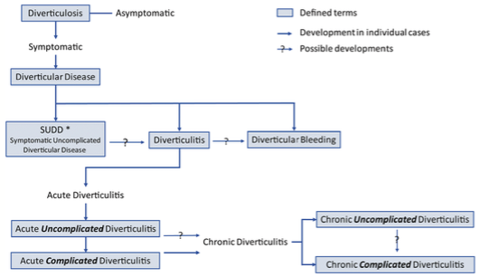
DEFINICIONES
Schultz JK, Azhar N, Binda GA, et al. European Society of Coloproctology: guidelines for the management of diverticular disease of the colon. Colorectal Dis. 2020
Notes:
** Imagen de la guía europea
Gran variedad en las definiciones, pero las guías hacen énfasis en procurer hacer un consenso y usar los mismos términos
Diverticulosis: Presencia asintomática de diverticulos. Se desarrolla en la mayoría de población occidental y se relaciona con la edad. No es per se enfermedad
Enfermedad diverticular no complicada: aquella en donde se presenta dolor abdominal, distension y cambios en el hábito intestinal EN AUSENCIA DE INFLAMACIÓN O SANGRADO. Término que no ha sido ampliamente aceptado y es dificil el dx diferencial con el syndrome de colon irritable.
Diverticulitis aguda:
- No complicada: inflamación diverticular SIN perforación o absceso. No va más allá del colon, hay inflamación local, sin compromise lejano. Se habla que puede ser una condicion auto-limitada en donde la respuesta local del huesped puede manejar la inflamación
Compliadada: peritonitis, abscesos,, sangrados, fistulas, estenosis
Diverticulitis crónica: No hay resolución de la diverticulitis aguda y se desarrolla engrosamiento e inflamación de la pared
No complicada: sin estrechamiento de la luz
Complicada: incluye la estenosis que puede llevar a obstrucción y fístula generalmente hacia el tracto urinario
Sangrado: origen arterial por ruptura de las ramas intramurales de la A marginal. 35% de HTD no dolorosas y ocurre en el 50% de ancianos con enfermedad diverticular

Slide 8
DIAGNÓSTICO
Clínica
Laboratorios
Imágenes
WSES en contra de diagnosticar basándose únicamente en la clínica. Poca precisión y puede ser incorrecto hasta en el 50%.
Guías europeas: hay pobre correlación entre la clínica y la severidad de la enfermedad.
Schultz JK, Azhar N, Binda GA, et al. European Society of Coloproctology: guidelines for the management of diverticular disease of the colon. Colorectal Dis. 2020
Sartelli M, Weber DG, Kluger Y, et al. 2020 update of the WSES guidelines for the management of acute colonic diverticulitis in the emergency setting. World J Emerg Surg. 2020;15(1):32
Notes:
Tanto las guías europeas como las WSES cirugía de emergencia recomiendan un diagnóstico basado en la clínica y confirmándolo con laboratorios e imágenes.
Tanto las guías europeas como las WSES cirugía de emergencia recomiendan un diagnóstico basado en la clínica y confirmándolo con laboratorios e imágenes.

Slide 9
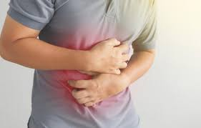
DIAGNÓSTICO Clínica
Dolor en cuadrante inferior izquierdo (70%).
Fiebre.
Cambios en el habito intestinal.
Náusea y vómito.
Schultz JK, Azhar N, Binda GA, et al. European Society of Coloproctology: guidelines for the management of diverticular disease of the colon. Colorectal Dis. 2020
Notes:
desde leve hasta peritonitis y abdomen agudo según la severidad

Slide 10
DIAGNÓSTICO Laboratorios
PCR → predicción en la predicción de severidad → 15-17 es un FR para diverticulitis complicada.
Leucocitosis → no discrimina entre complicada o no.
Uroanálisis → puede tener piuria estéril secundaria a la inflamación adyacente.
Schultz JK, Azhar N, Binda GA, et al. European Society of Coloproctology: guidelines for the management of diverticular disease of the colon. Colorectal Dis. 2020
Notes:
NO debe usarse como criterio de severidad si el paciente esta bajo condiciones que afecten el valor de la PCR: ancianos, inmunosupresión, tto con esteroides, disfunsión de orgnánica, hipotensión → y que estos deben ir CT sin importar el valor bajo de PCR
No debe considerarse como criterio de exclusion porque la PCR puede tener valores normales en estadíos muy tempranos de la enfermedad. Puede demorar en elevarse de 6-8h del inicio de los sx con un pico a las 48 h.
No tener leucocitosis no descarta la enfermedad. Hasta el 45% no tendrán leucocitosis ni neutrofilia
1. Estudio de la izquierda:
Estudio Retrospectivo transversal 2015, Finlandia, Oulu University Hospital
350 paciente quienes se presentaron con sx de diverticulitis aguda por primera vez y se sometieron a CT en la admission. Se compararon los hallazgos de la imagen y los parámetros clínicos y de laboratorio.
Corte >15 mg/dl → Discrimina entre complicada y no complicada y es un FR independiente para mortalidad (p = 0.0001. S 65%, E 85%, area under the curve 0.811 and 95% confidence interval 0.766–0.856)
2. Estudio derecha:
Prospectivo, seguimiento a una cohort 2018, grecia
99 pacientes
Eighty-eight had mild radiological grading (Hinchey Ia/Ib), and 11 had severe radiological grading (Hinchey .Ib)
→ PCR fue el único predictor independiente para complicada (P=0.038)
Corte >17 mg/dl (S 90.9%, E 90.9%, P,0.001)
Todos los pacientes que requieron drenaje o cirugía tenian valores PCR >17
3. TERCER ESTUDIO:
Retrospectivo, transversal 2012 en Holanda
426 pacientes
No tener leucocitosis no descarta la enfermedad. Hasta el 45% no tendrán leucocitosis ni neutrofilia

Slide 11
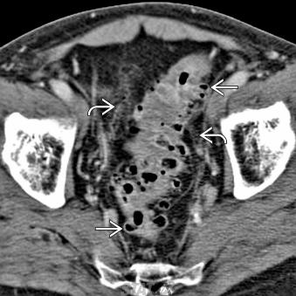
DIAGNÓSTICO Imágenes
Tomografía de abdomen contrastada.
Método de elección.
Sensibilidad 95% y especificidad 96%.
Hallazgos:
Engrosamiento de la pared colónica.
Estriación de la grasa pericólica.
Abscesos.
Gas extraluminal.
Líquido libre intraabdominal.
Schultz JK, Azhar N, Binda GA, et al. European Society of Coloproctology: guidelines for the management of diverticular disease of the colon. Colorectal Dis. 2020
Sartelli M, Weber DG, Kluger Y, et al. 2020 update of the WSES guidelines for the management of acute colonic diverticulitis in the emergency setting. World J Emerg Surg. 2020;15(1):32
Notes:
Lo recomiendan las dos guías
Europeras: Evidencia 2, strong recommendation
WSES: weak recommendation based on moderate-quality evidence, 2B
Útil para descartar dx diferenciales, determinar severidad y tratamiento

Slide 12
CLASIFICACIÓN TOMOGRAFÍA
Clasificación de WSES 2015
Hinchey modificada por Wasvary
No complicada
0 | Engrosamiento de la pared, aumento de la densidad de la grasa pericolica
Complicada
1A | Aire pericólico o poco fluido pericólico sin absceso (a < 5 cm de la zona de inflamación)
1B | Absceso < 4cm
2A | Absceso > 4 cm
2B | Gas distante (a más de 5 cm del segmento inflamado)
3 | Líquido libre sin gas libre distante
4 | Líquido libre con gas libre distante
0 | Diverticulitis leve. Engrosamiento de la pared colónica
IA | Inflamación pericólica
IB | Absceso pericólico
II | Absceso intraabdominal a distancia, pélvico y retroperitoneal
III | Peritonitis purulenta
IV | Peritonitis fecal
Schultz JK, Azhar N, Binda GA, et al. European Society of Coloproctology: guidelines for the management of diverticular disease of the colon. Colorectal Dis. 2020
Sartelli M, Weber DG, Kluger Y, et al. 2020 update of the WSES guidelines for the management of acute colonic diverticulitis in the emergency setting. World J Emerg Surg. 2020;15(1):32
Notes:
Múltiples clasificaciones
No hacen recomendaciones específicas en su uso → lo dejan a criterio del centro hospitalario.
Múltiples clasificaciones: falta de validación y ninguna ha demostrado superioridad para predecir desenlaces.
No recomendaciones específicas en su uso → Mechanism based reasoning (opinion de expertos o basado en la fisiología) en guias europeas
La más usada:
Hinchey : basada en hallazgos operatorios
Hinchey modificada por Wasvary según hallazgos en CT
Hinchey: solo tiene en cuenta hallazgos IOP y complicada
Hinchey modificada: complicada y no complicada

Slide 13
IMÁGENES
Ecografía:
Sensibilidad y especificidad del 90%.
Ventajas: rápida, se evita la radiación.
Limitaciones:
Menor precisión para identificar abscesos y excluir otras causas
No permite evaluar Hinchey
Operador dependiente.
Obesos.
Resonancia magnética:
Alta sensibilidad y especificad.
Útil en el embarazo.
Poca disponibilidad.
Schultz JK, Azhar N, Binda GA, et al. European Society of Coloproctology: guidelines for the management of diverticular disease of the colon. Colorectal Dis. 2020

Slide 14
TRATAMIENTO No complicada 0 - Ia
Pacientes con diverticulitis no complicada, inmunocompetentes y sin signos de inflamación sistémica, no requieren antibióticos de rutina (1A).
¿Antibióticos?:
No hay diferencias frente:
Estancia hospitalaria.
Tiempo de recuperación.
Recurrencia.
Complicaciones.
Requerimientos de resección de sigmoides.
Schultz JK, Azhar N, Binda GA, et al. European Society of Coloproctology: guidelines for the management of diverticular disease of the colon. Colorectal Dis. 2020
Sartelli M, Weber DG, Kluger Y, et al. 2020 update of the WSES guidelines for the management of acute colonic diverticulitis in the emergency setting. World J Emerg Surg. 2020;15(1):32
Notes:
Ha sido un punto de controversia
El consenso actual es que la diverticulitis no complicada es una condición autolimitada en donde las defensas del huesped son capaces de controlar la inflamación sin ATB y por lo tanto ninguna de las dos guías recomienda darlo en ptes inmunocompetentes
Inmunosuprimidos → muchos requieren cx urgente y estan asociados a alta mortalidad

Slide 15
TRATAMIENTO No complicada 0 - Ia
Excepto en pacientes con sepsis o pacientes de alto riesgo:
Inmunosuprimidos.
Ancianos.
Comorbilidades significativas.
Tratamiento antibiótico:
Cubrimiento BGN y anaerobios.
Orales o cambio lo más pronto posible de IV a oral.
Ambulatorio → reevaluación a los 7 días.
Paciente sin comorbilidades, inmunocompetentes, sin sepsis, con tolerancia a la via oral y buen soporte social.
Schultz JK, Azhar N, Binda GA, et al. European Society of Coloproctology: guidelines for the management of diverticular disease of the colon. Colorectal Dis. 2020
Sartelli M, Weber DG, Kluger Y, et al. 2020 update of the WSES guidelines for the management of acute colonic diverticulitis in the emergency setting. World J Emerg Surg. 2020;15(1):32
Notes:
Ha sido un punto de controversia
El consenso actual es que la diverticulitis no complicada es una condición autolimitada en donde las defensas del huesped son capaces de controlar la inflamación sin ATB y por lo tanto ninguna de las dos guías recomienda darlo en ptes inmunocompetentes
Inmunosuprimidos → muchos requieren cx urgente y estan asociados a alta mortalidad

Slide 16
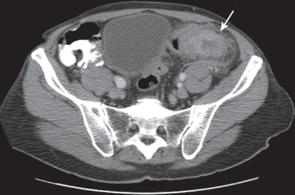
TRATAMIENTO Complicada II b
Absceso pequeño < 4 – 5 cm:
Manejo antibiótico solo (tasa de falla del 20% y mortalidad 0.6%).
Schultz JK, Azhar N, Binda GA, et al. European Society of Coloproctology: guidelines for the management of diverticular disease of the colon. Colorectal Dis. 2020
Sartelli M, Weber DG, Kluger Y, et al. 2020 update of the WSES guidelines for the management of acute colonic diverticulitis in the emergency setting. World J Emerg Surg. 2020;15(1):32
Notes:
Aprox 15-20% de los ptes con diverticulitis tendrán un absceso
Hasta el momento no hay RCT disponibles sobre el manejo de abscesos intraabdominales por lo que las recomendaciones se basan en estudios observacionales.
Pacientes IB segun WSES
weak recommendation based on low-quality evidence, 2C

Slide 17
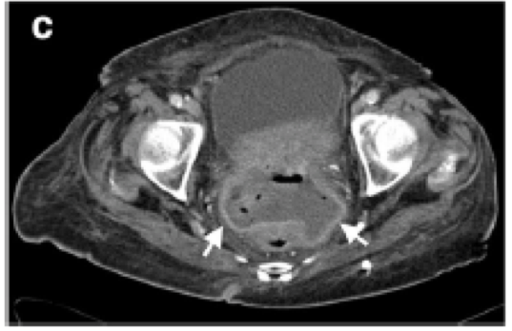
TRATAMIENTO Complicada II b
Absceso pequeño > 4 – 5 cm:
Antibiótico y drenaje percutáneo.
Si no hay posibilidad de drenaje → solo tratamiento antibiótico.
Manejo quirúrgico.
Schultz JK, Azhar N, Binda GA, et al. European Society of Coloproctology: guidelines for the management of diverticular disease of the colon. Colorectal Dis. 2020
Sartelli M, Weber DG, Kluger Y, et al. 2020 update of the WSES guidelines for the management of acute colonic diverticulitis in the emergency setting. World J Emerg Surg. 2020;15(1):32
Notes:
Pacientes IIA segun WSES
weak recommendation based on low-quality evidence, 2C)
No se da ATB solo porque el atb puede fallar en pentrar el absceso grande, aumentando la tasa de falla
Manejo quirúrgico→ como ultimo recurso cuando fallan las terapias no quirurgicas, es decir, cuando hay empeoramiento de los signos inflamatorios o el absceso no disminuye con el manejo medico
En las guías europeas dicen que el drenaje percutáneo podría considerarse en pacientes con abscesos >3cm → esta recomendación la hace basados en una revisión sistemtática de 42 estudios que evidenció que un valor de corte de 3 cm era el major predictor para falla terapéutica y un punto de corte de 5 cm para requerimiento de cx emergente. Concluyen que el riesgo de eventos adversos aumenta con el tamaño del absceso pero el rel del drenaje percutáneo aún es incierto. Evidence level 3, Conditional recommendation. Consensus 100% (consensus meeting)

Slide 18
TRATAMIENTO Terapia antibiótica
FACTORES DEL PACIENTE.
NOSOCOMIAL VS ADQUIRIDA EN LA COMUNIDAD.
PATÓGENOS.
RESISTENCIA LOCAL.
Mazuski J,1 Tessier J, May A, el at. The Surgical Infection Society Revised Guidelines on the Management of Intra-Abdominal Infection. 2017. 18 (1)
Notes:
Dependerá de:
Factores del paciente
Sepsis o shock séptico
Factores de riesgo: anciano, comorbilidades, extension de la infección intraabdominal y eficacia en el control de esta, queines hayan recibido antibioticos de amplio espectro en los 90 dias previos, vivir en un hogar de cuidado
Nosocomial o adquirida en la comunidad: hospitalizados durante al menos 48 horas en los 90 dias previo. Haber recibido ATB IV o terapia de reemplazo renal 30 dias previos
Patógenos posiblemente implicados: Gram negativos (enterobacterias) y anaerobios
Resitencia local

Slide 19
TRATAMIENTO Terapia antibiótica
No complicada:
SIN FR → cefalosporinas de primera generación + metronidazol/ertapenem.
CON FR → piptazo / carbapenemicos / cefalosporinas de 4 generación + metronidazol.
Alergias: ciprofloxacion + metronidazol.
Complicada:
Piptazo /carbapenemicos /cefalosporina de 4ª generación + metronidazol.
Duración: 4 días posterior al control de la infección.
Mazuski J,1 Tessier J, May A, el at. The Surgical Infection Society Revised Guidelines on the Management of Intra-Abdominal Infection. 2017. 18 (1)
Notes:
Sin factores de riesgo para germen resistente:
Cefalosporina de 1 generaciòn: cefazolina
Cefalostporina 3 generaciòn: ceftriaxone o ceftacidima + metronidazol
4 generación: cefepime
Vancomicina cuando hay riesgo de enterococo o sSAMR
4 dias de ATB→ No es inferior a terapias mas largas
** Dependerá si se logrò o no control de la infección, de la evolución clínica del paciente y si bacteriemia (lasguias de infeccion intraabdominal dicen que en estos casos podría irse hasta 7 dìas)

Slide 20
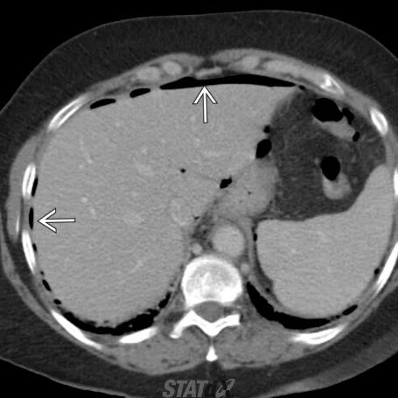
TRATAMIENTO Complicada II b
Pacientes con neumoperitoneo distante, sin líquido libre intraabdominal → manejo médico en paciente seleccionados en quienes se pueda seguir con TAC.
Excepto: inestabilidad hemodinámica.
Mazuski J,1 Tessier J, May A, el at. The Surgical Infection Society Revised Guidelines on the Management of Intra-Abdominal Infection. 2017. 18 (1)
Notes:
WSES
Debil recommendation based on very low-quality evidence, 2D
Europea: Evidence level 3, Conditional recommendation. Consensus 100% (second voting)
neumoperitoneo distante (gas a >5 cm del segmento comprometido)
No dicen cuales son los seleccionados
Dicen POCO neumoperitoneo pero dicen cuanto es poco* porque gran cantidad de neumoperitoneo se asocial a altas tasas de falla del manejo no quirurgico de hasta el 60%

Slide 21
TRATAMIENTO Complicada III-IV
6% de los pacientes, mortalidad del 14%.
Tratamiento de elección → manejo quirúrgico.
¿Lavado y drenaje laparoscópico vs
cx. emergencia?
Cirugía control daño.
¿Anastomosis primaria vs
cx. Hartmann?
Mazuski J,1 Tessier J, May A, el at. The Surgical Infection Society Revised Guidelines on the Management of Intra-Abdominal Infection. 2017. 18 (1)

Slide 22
TRATAMIENTO Complicada III-IV
WSES → no como primera línea.
Solo en pacientes muy seleccionados con diverticulitis Hinchey III.
Mortalidad y morbilidad similar a largo plazo.
Aumento en tasas de reintervención por falla en el tratamiento y formación de abscesos intraabdominales.
¿Lavado y drenaje laparoscópico vs cx.. emergencia?
Mazuski J,1 Tessier J, May A, el at. The Surgical Infection Society Revised Guidelines on the Management of Intra-Abdominal Infection. 2017. 18 (1)
Notes:
NO mencionan cuales son aquellos paciente “muy seleccionados”
6 metaanálisis → Lavado laparoscópico vs cx emergente con resección en Hinchey III
WSES: débil weak recommendation based on high- quality evidence, 2A)
Europeas: Evidence level 2, Conditional recommendation. Consensus 93% (second voting)

Slide 23
TRATAMIENTO Complicada III-IV
Paciente críticamente enfermos y pacientes seleccionados con múltiples comorbilidades → HARTMANN.
Altas tasas de complicación en la reversión del estoma:
Filtración 30%.
Complicaciones mayores 25%.
Mortalidad 15%.
20-50% quedaran con estomas permanentes.
Pacientes estables sin comorbilidades → realizar anastomosis primaria.
¿Anastomosis primaria vs
cx. Hartmann?
Mazuski J,1 Tessier J, May A, el at. The Surgical Infection Society Revised Guidelines on the Management of Intra-Abdominal Infection. 2017. 18 (1)

Slide 24
TRATAMIENTO Complicada III-IV
Pacientes inestables seleccionados con peritonitis difusa por diverticulitis perforada que no soporten cirugía mayor.
Cirugía control daño.
Facilitar el control de la sepsis severa y potenciar la tasa de anastomosis primaria.
Mazuski J,1 Tessier J, May A, el at. The Surgical Infection Society Revised Guidelines on the Management of Intra-Abdominal Infection. 2017. 18 (1)

Slide 25
SEGUIMIENTO
Prevalencia del cáncer colorectal
7.9-10.8% → diverticulitis complicada.
0.5-1% → no complicada.
No seguimiento:
Pacientes con diverticulitis no complicada. **
Colonoscopia:
4-6 semanas luego del episodio si no tiene una en los últimos 3 años.
Pacientes con diverticulitis complicada con manejo conservador.
Schultz JK, Azhar N, Binda GA, et al. European Society of Coloproctology: guidelines for the management of diverticular disease of the colon. Colorectal Dis. 2020
Strate L, Morris A. Epidemiology, Pathophysiology, and Treatment of Diverticulitis. Gastroenterology 2019;156:1282–1298
Notes:
Como la diverticulitis no complicada generalmente va a tener un curso tan benigno No se justifica seguimiento con colonoscopia.
Sin embargo asi las guías nos mencionen esto, hay que tener en cuenta que:
Aquellos pacientes que nunca se les haya realizado colonoscopia y sean mayores de 50 años se debe iniciar tamizaje cada 10 años para CCR según las guías de CCR colombianas
Y si tiene FR personales como EII o familaires por poliposis adenomatosa familiar o CCRH no polipósico se debe hacer colonoscopia con un interval de tiempo más estrecho según lo definan estas guías
NO colono en no complicada asintomaticos → muy controversial, metanalisis con estudios muy heterogéneos, reports inconsistentes de CT para verificar la divertifulitis, definiciones inconsistentes entre complicada y no, y falta de informacion sobre los sx del pte.
Pacientes con diverticulitis no complicada tratados con manejo conservador (2C)
GUIA CCR COLOMBIANA
Sin FR personales ni AP familiares o CCR (1 familiar dx despues de los 55 años) o pólipos hiperplásicos del colon → colonoscopia cada 10 años a partir de los 50 años
AF CCR (>1 familiar dx antes de los 55 años o ≥2 familiares) → cada 5 años a partir de los 40 años
AF poliposis adenomatosa familiar → colonoscopia anual a partir de los 12 a 15 años, hasta los 30-35 años de edad y luego se sugiere continuar la tamización cada cinco años.
Riesgo o AF CCRH no polipósico → colonoscopia cada dos años,
desde los 20 a 25 años
Pacientes con EII → Determinado por su riesgo y hallazgos de la
última colonoscopia (5-3-1 año)

Slide 26
GRACIAS

